Slide 1
Biblioteca, Informação e Sociedade (A informação e a verdade em nossos dias) CBD 2024
Eugênio Bucci

Slide 2
Índice
1. A Explosão de Luz
Verdade e comunicação das ideias no Iluminismo
2. A Explosão da Informação
A ciência dos bits contagia a cultura
3. A Explosão da Pós-Verdade
A democracia descobre que a verdade faltou ao encontro
4. Uma ponte
Nos estudos da informação, o lastro de confiança se torna um fator crítico

Slide 3
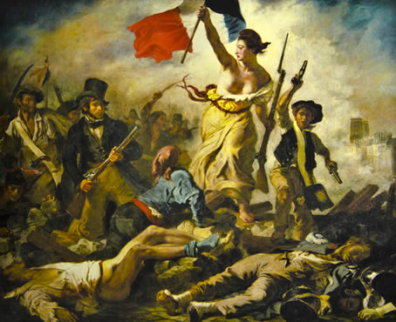
1. A Explosão de Luz
A Liberdade guiando o povo, 1830 – Delacroix
Museu do Louvre

Slide 4
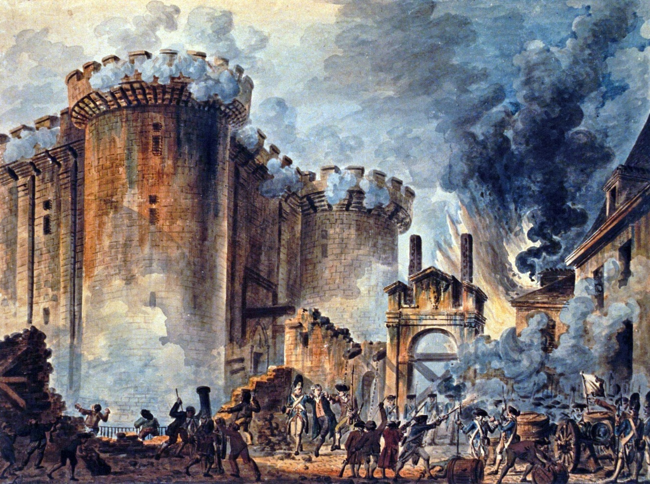
A Queda da Bastilha, 1789 - Jean-Pierre Houël
Bibliothèque nationale de France

Slide 5
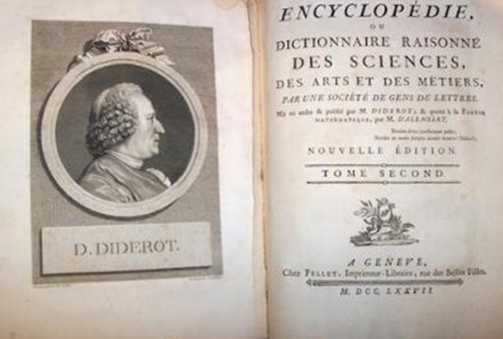
Enciclopédia de Diderot

Slide 6
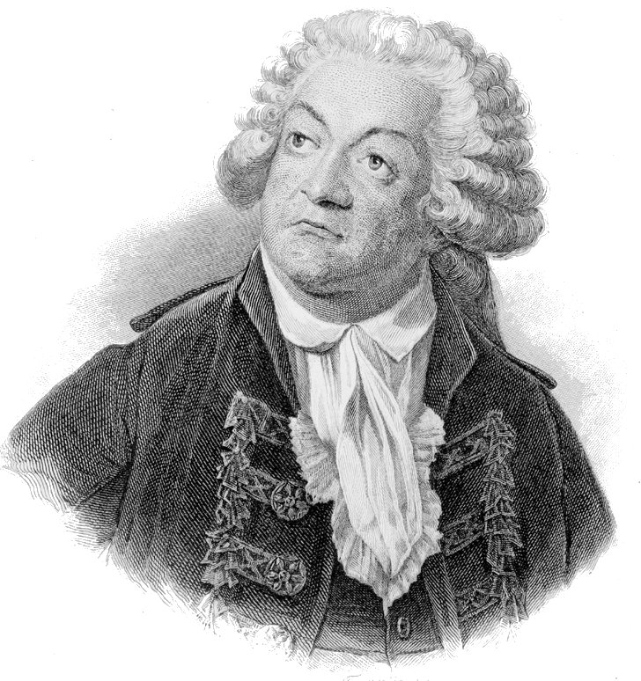
Honoré Gabriel Riqueti
conde de Mirabeau (1749 – 1791)

Slide 7
“Deixemos que se batam [as doutrinas contrárias] e veremos de que lado estará a vitória.”
Mirabeau
“Por acaso a verdade alguma vez foi derrotada quando atacada abertamente e quando teve a liberdade para defender-se?”
Mirabeau

Slide 8
Guillaume-Chrétien de Lamoignon de Malesherbes (1721 – 1794)

Slide 9
“A discussão pública das opiniões é um meio seguro para se fazer brotar a verdade. E talvez seja o único.”
Malesherbes

Slide 10
Razão, Filosofia, Luzes, Povo, Direitos Universais,
Livre Comunicação das Ideias, até que...

Slide 11
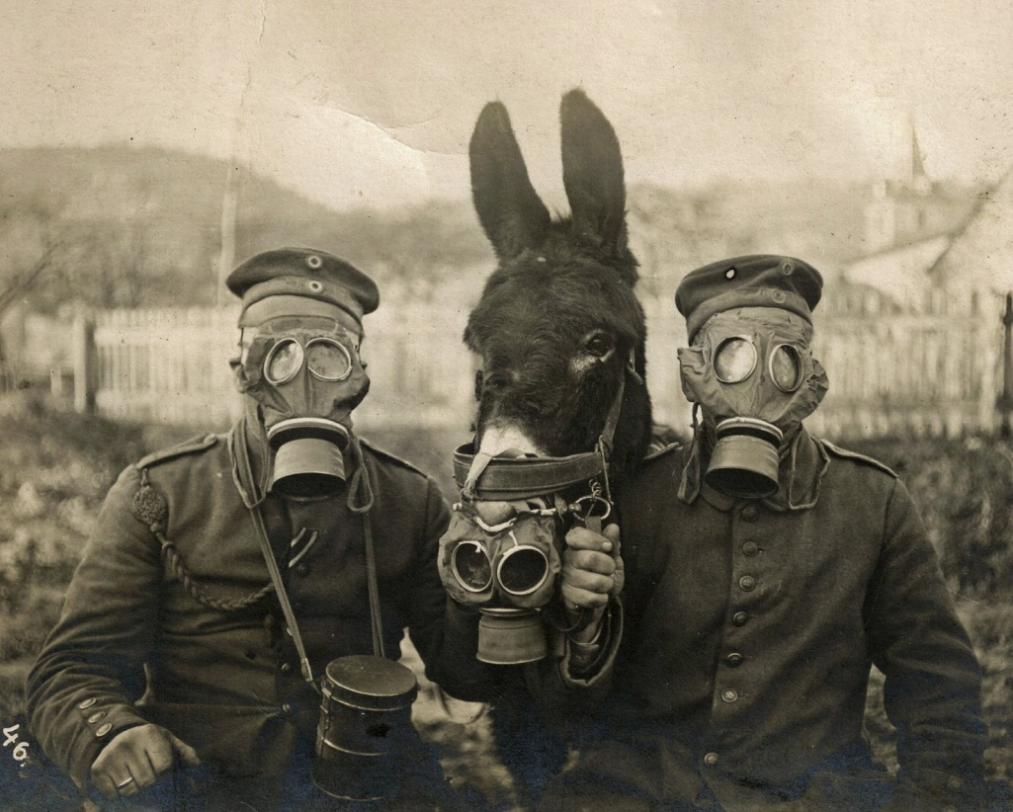
Na Primeira Guerra, o Iluminismo se desilude.
A razão se desencanta.

Slide 12
Mesmo assim, as ideias iluministas bastaram para que estivéssemos aqui, nesta universidade pública e em tantas outras, estudando a informação, a cultura, a comunicação. Acreditamos, como os iluministas, nos direitos fundamentais. Acreditamos em formar cidadãos críticos, capazes de julgar e delegar o poder. Por isso, também acreditamos na verdade, mesmo que a nossa verdade não seja como a deles.

Slide 13
Os iluministas só não falavam muito em informação.
Pelo menos até o século XX.

Slide 14
2. A Explosão da Informação
Claude Shannon (1916 – 2001)

Slide 15
“A palavra informação, nesta teoria, é usada em um sentido especial que não deve ser confundido com seu uso comum. Em particular, informação não deve ser confundida com significado.” (...)
Shannon e Weaver

Slide 16
“A incerteza que surge em virtude da liberdade de escolha por parte do remetente é a incerteza desejável. A incerteza que surge devido a erros ou a influência do ruído é incerteza indesejável.”
Shannon e Weaver

Slide 17
“Na verdade, duas mensagens, uma das quais é intensamente carregada de significado e outra que é pura falta de sentido, podem ser exatamente equivalentes, segundo o ponto de vista desta teoria, com relação à informação.”
Shannon e Weaver

Slide 18
“The semantic aspects of communication are irrelevant to the engineering aspects.” (…)
“But this does not mean that the engineering aspects are necessarily irrelevant to the semantic aspects.”
Shannon e Weaver

Slide 19
1 – x = y(1-z) + z(1-y) + (1-y) (1-z)
Animais sujos são todos aqueles que têm o casco fendido e não ruminam, todos os que ruminam sem ter o casco fendido, e todos aqueles que não têm o casco fendido nem ruminam.
George Boole (1815-1864)

Slide 20
Gregory Bateson (1904 - 1980)

Slide 21
Informação é uma “diferença que faz a diferença”
Gregory Bateson

Slide 22
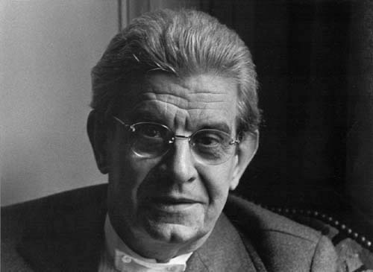
Jacques Lacan (1901 – 1981)

Slide 25
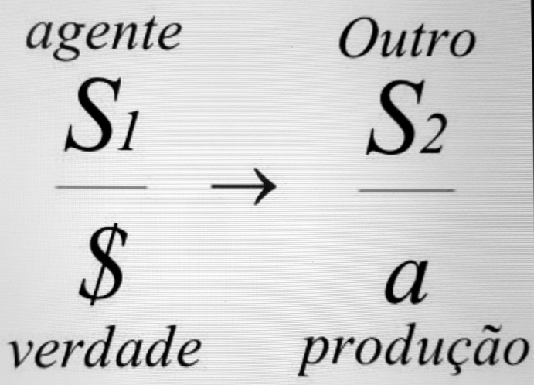

Slide 26
“O espetáculo é o capital em tal grau de
acumulação que se torna imagem”
ℇ = k ^{i}
Guy Debord (1931 – 1994)

Slide 27
Richard Dawkins

Slide 28
A vida no planeta Terra poderia ser explicada como uma “explosão de informação”
Richard Dawkins

Slide 29
Yuval Harari

Slide 30
“O dogma atualmente em vigor sustenta que organismos são algoritmos e que algoritmos podem ser representados por meio de fórmulas matemáticas.”
Yuval Harari - Homo Deus, 2015

Slide 31
“Também se entende muitas vezes por informação o conjunto dos acontecimentos selecionados pelas agências de notícias e pelos profissionais das mídias. (...) A informação é, então, qualquer acontecimento, a partir do momento em que é selecionado pelos agentes das organizações que gerem as mídias como dotado de valor informativo.”
Adriano Duarte Rodrigues

Slide 32
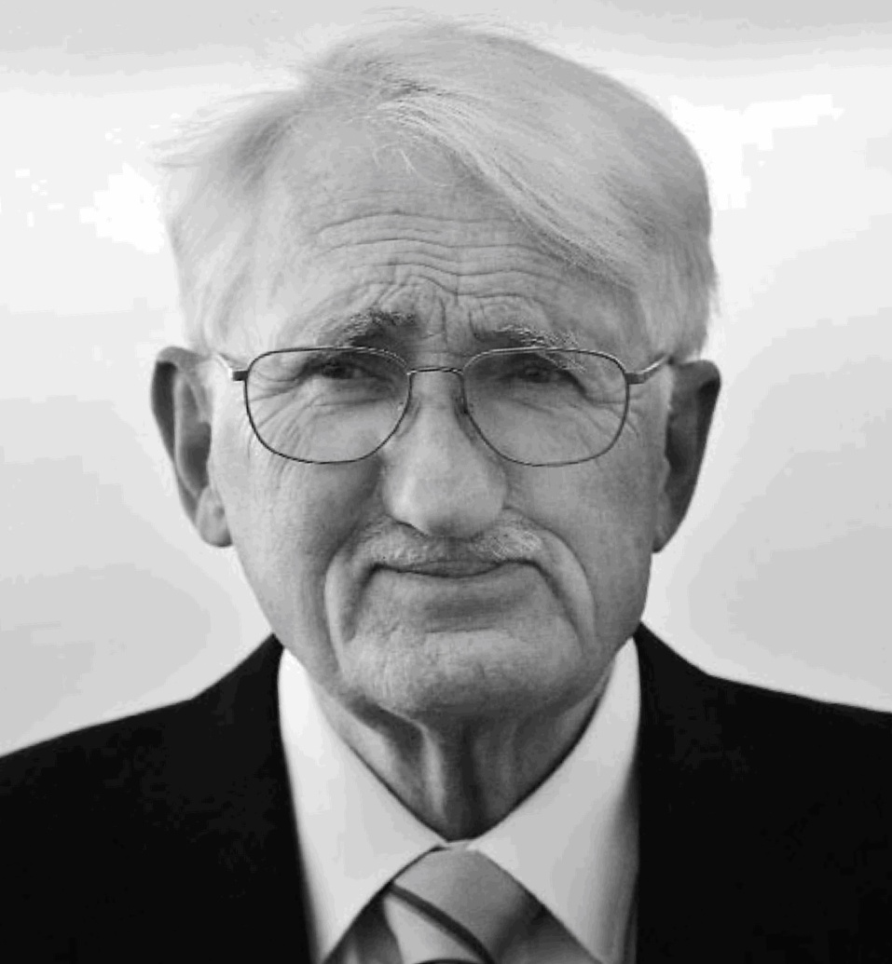
Jürgen Habermas

Slide 33
“A troca de informações se desenvolve na trilha da troca de mercadorias”. (...) “A partir do século XIV, a troca antiga de cartas comerciais foi transformada numa espécie de sistema corporativo de correspondência. (...) Mais ou menos contemporâneos ao surgimento das bolsas, o correio e a imprensa institucionalizaram contatos permanentes de comunicação.”
Jürgen Habermas

Slide 34
“A grande era da informação é, na verdade, uma explosão da não-informação – uma explosão de dados. Para enfrentar a crescente avalanche dos dados, é imperativo fazer a distinção entre dados e informação. Informação deve ser aquilo que leva à compreensão.” “Se não faz sentido para você, a denominação de informação não se aplica. No tratado A teoria matemática da comunicação, que constitui um marco no assunto, Shannon e Weaver definem a informação como aquilo que reduz a incerteza.”
Richard Saul Wurman

Slide 35
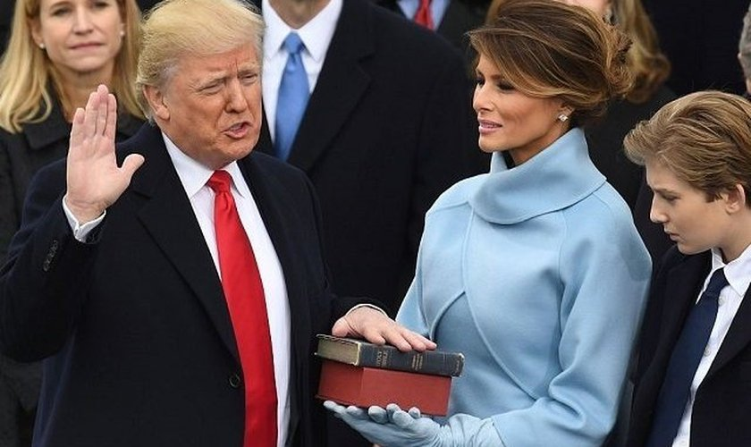
3. A Explosão da Pós-Verdade
Posse de Donald Trump como presidente dos EUA em 20/01/2017

Slide 36
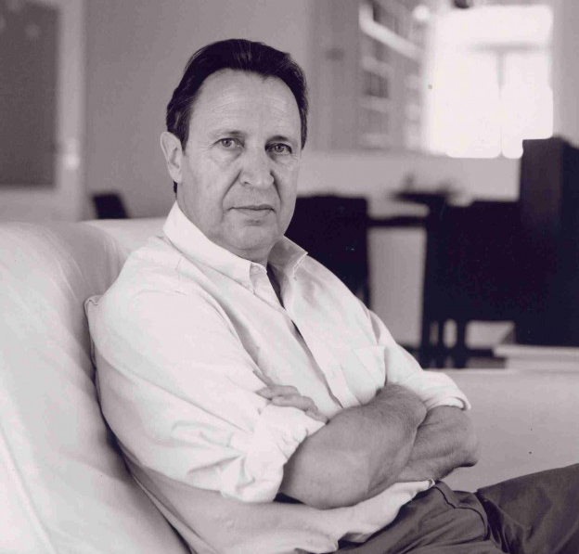
Rafael Capurro

Slide 37
“A coisa mais importante em CI (como em política de informação) é considerar a informação como uma força constitutiva na sociedade e, assim, reconhecer a natureza teleológica dos sistemas e serviços de informação”. [...] “quando usamos o termo ‘informação’ em CI, deveríamos ter sempre em mente que informação é o que é informativo para uma determinada pessoa.”
Rafael Capurro e Birger Hjorland
O conceito de informação, 2007

Slide 38
“Informação é o que é capaz de produzir
conhecimento e uma vez que
o conhecimento requer verdade,
a informação também a requer”
Fred Dretske (1932 – 2013)

Slide 39
“Em nossa percepção, a distinção mais importante é aquela entre informação como um objeto ou coisa (por exemplo, número de bits) e informação como um conceito subjetivo, informação como signo; isto é, como dependente da interpretação de um agente cognitivo.”
Rafael Capurro e Birger Hjorland
O conceito de informação, 2007

Slide 40
“A tolerância é o respeito, a aceitação e o apreço da riqueza e da diversidade das culturas de nosso mundo, de nossos modos de expressão e de nossas maneiras de exprimir nossa qualidade de seres humanos. É fomentada pelo conhecimento, a abertura de espírito, a comunicação e a liberdade de pensamento, de consciência e de crença. A tolerância é a harmonia na diferença. (...) A tolerância é uma virtude que torna a paz possível e contribui para substituir uma cultura de guerra por uma cultura de paz.”
Unesco - Declaração de Princípios sobre a Tolerância, 1995

Slide 41
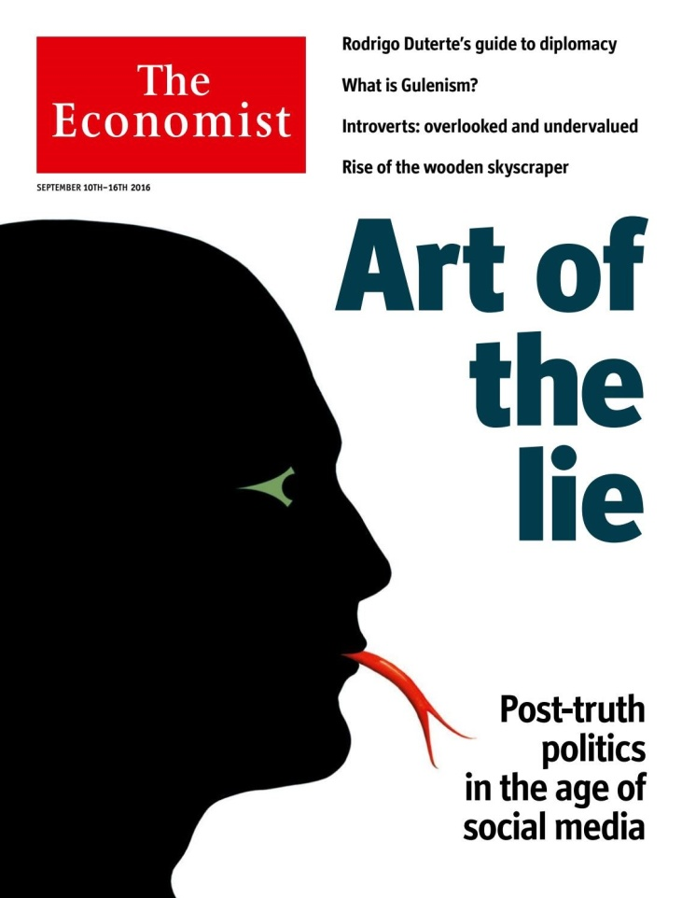
Revista The Economist, setembro de 2016

Slide 42
O termo “Pós-Verdade” qualifica um ambiente em que os fatos objetivos têm menos peso do que apelos emocionais ou crenças pessoais em formar a opinião pública. Uma das características dessa “post-truth era” é a facilidade para manipular dados conforme a sua vontade.
Dicionário Oxford, 2016

Slide 43
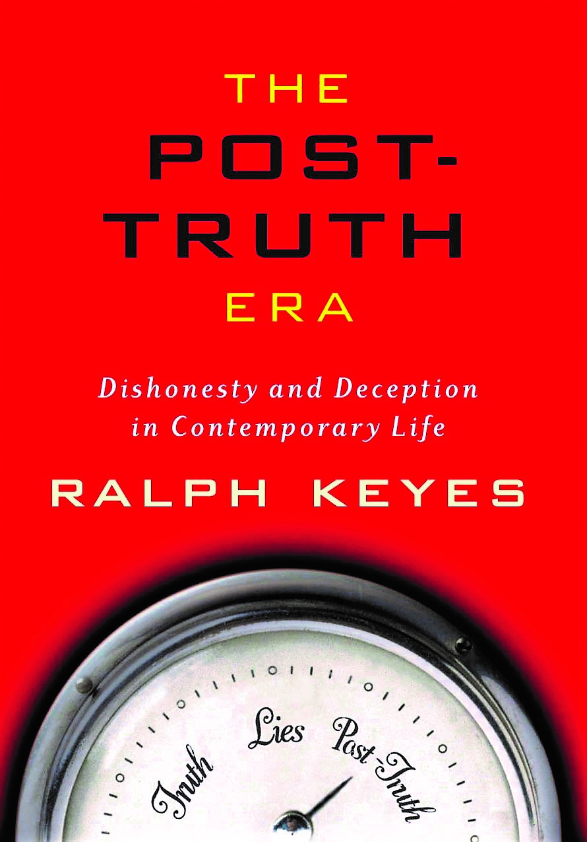

Slide 44
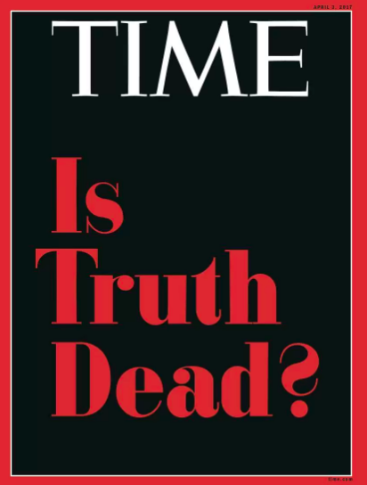
Revista Time, março de 2017
abril de 1966

Slide 45
“Nós temos que investigar quais
são os ingredientes necessários
para os sistemas informativos
que encorajam uma
cultura da verdade.”

Slide 46
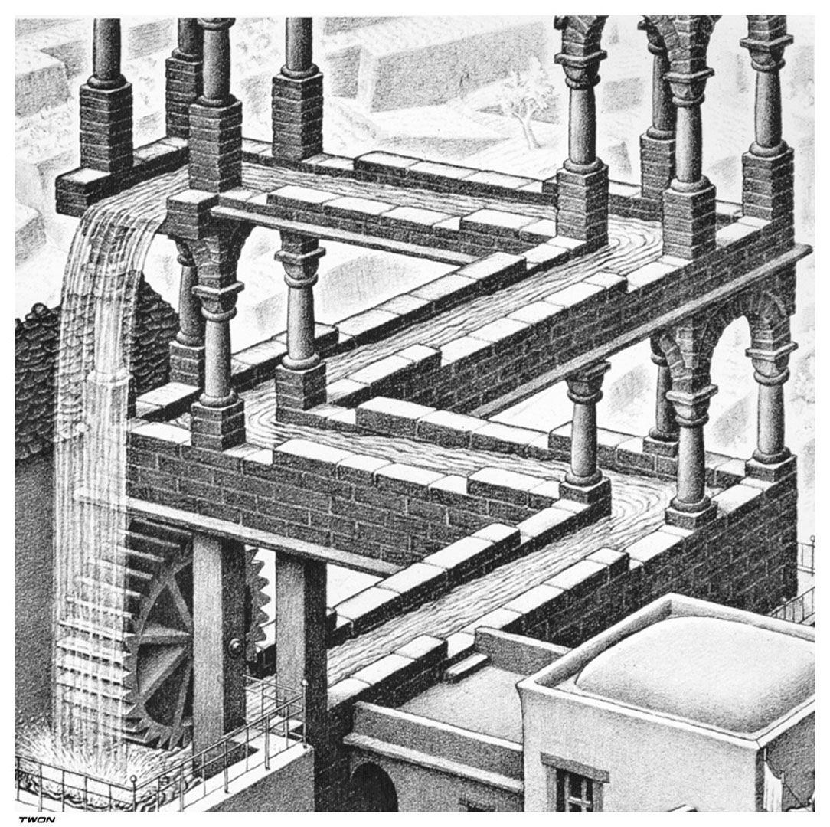
4. Uma ponte
(Perpetual motion water wheel, 1961 - M.C. Escher)

Slide 47
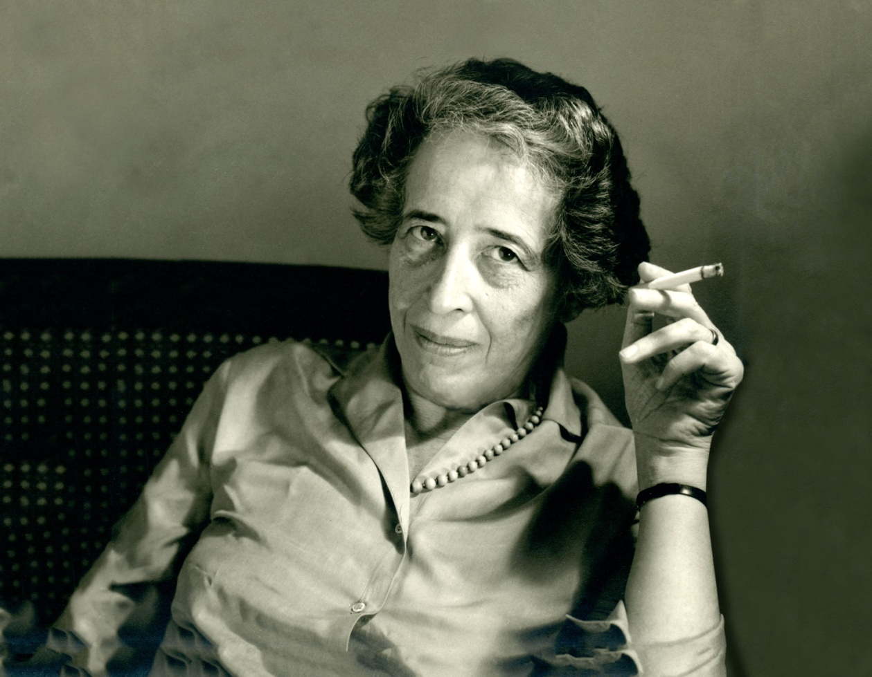
Hannah Arendt (1906 – 1975)

Slide 48
“Podemos permitir-nos negligenciar a questão de saber o que é a verdade, contentando-nos em tomar a palavra no sentido em que os homens comumente a entendem. E se pensamos agora em verdades de facto – em verdades tão modestas como o papel, durante a revolução russa, de um homem de nome Trotsky que não surge em nenhum dos livros da história da revolução soviética – vemos imediatamente como elas são mais vulneráveis que todas as espécies de verdades racionais tomadas no seu conjunto.”
Hannah Arendt

Slide 49
“Além disso, como os factos e os acontecimentos – que são sempre engendrados pelos homens vivendo e agindo em conjunto – constituem a própria textura do domínio político, é, naturalmente, a verdade de facto que nos interessa mais aqui.”
Hannah Arendt

Slide 50
“A geração, coleta, organização, interpretação, armazenamento, recuperação, disseminação e transformação da informação deve, portanto, ser baseada em visões/teorias sobre os problemas, questões e objetivos que a informação deverá satisfazer. Em bibliotecas públicas, estes objetivos estão relacionados à função democrática da biblioteca pública na sociedade.”
Rafael Capurro e Birger Hjorland

Slide 51
“A produção bibliográfica da área tenta apontar uma série de caminhos que possibilitem à biblioteca pública encontrar a sua verdadeira identidade como uma instituição eficiente na formação da cidadania e na melhoria da qualidade de vida da sociedade.”
Emir José Suaiden

Slide 52
“A filosofia do fundador do Google é não saber por que uma página é melhor do que outra. Se as estatísticas dos links recebidos dizem que é, isso é bom o suficiente. Nenhuma análise semântica ou causal é necessária. É por isso que o Google pode traduzir línguas sem ‘saber falar’ essas línguas.”
Lucia Santaella

